Slide 1
L'humain en interface avec la technologie - Assistance pratique pour assurer la cybersécurité au moyen de l’IT-Security Navigator
Dr. Dennis Kenji Kipker & Sven Müller

Slide 2
L'humain en interface avec la technologie
Un cas issu de la pratique
Imaginons que vous travaillez comme technicien dans le domaine de l'eau dans une petite usine de distribution d'eau depuis une vingtaine d’années. Vous étiez et êtes toujours responsable de la production d'eau potable de haute qualité. En raison de l'IT-SiG / BSI-KritisV, votre employeur est maintenant qualifié d’Infrastructure Critique (Critical Infrastructure), de sorte qu'il doit mettre en place des mesures de sécurité informatique supplémentaires prévues par la loi. Ainsi, votre employeur soumet un avenant à votre contrat de travail, selon lequel vous êtes désormais (également) responsable de la sécurité informatique de votre entreprise. Si vous signez ce document contractuel (à supposer que ce la ne pose pas de problème en droit du travail) - que devez vous faire à présent ?

Slide 3
L'humain en interface avec la technologie
Sources nationales allemandes en matière de conformité de la sécurité informatique :
Exemples “de A à Z":
AktG, § 91 (Loi sur les sociétés par actions)
AtG, §§ 7 ff., 44b (Loi sur l‘énergie atomique)
BSIG, §§ 3, 4, 7, 7a, 8a ff. (Loi de l'Office fédéral de la sécurité de l'information)
EnWG, §§ 11 ff., 21e, 49 (Loi sur l‘énergie)
GmbHG, § 43 (Loi sur les sociétés à responsabilité limitée)
KWG, § 25a (Loi bancaire)
TKG, §§ 109, 109a (Loi sur les télécommunications)
TMG, § 13 (Loi sur la télédiffusion)
VAG, § 64a (Loi sur les assurances)
WpHG, § 33 (Loi sur les valeurs mobilières)
Pas de réglementation codifiée sur la sécurité informatique !
IT-SiG (2015) → Loi omnibus ! → La loi modificatrice ne modifie en fait qu'un ensemble de lois préexistantes et spécialisées.

Slide 4
L'humain en interface avec la technologie
Les sources européennes en matière de conformité de la sécurité informatique :
Exemples (ordre chronologique):
Directive 2006/32 / CE relative à l'efficacité énergétique dans les utilisations finales et aux services énergétiques
Directive 2008/114 / CE sur le recensement et la désignation des infrastructures critiques européennes ainsi que l’évaluation de la nécessité d’améliorer leur protection
Directive 2009/72 / CE concernant des règles communes pour le marché intérieur de l’électricité
Directive 2013/40 / UE relative aux attaques contre les systèmes d’information
Directive 2014/53 / UE relative à l'harmonisation des législations des États membres concernant la mise à disposition sur le marché d'équipements radioélectrique
Règlement (UE) 910/2014 sur l’identification électronique et les services de confiance pour les transactions électroniques au sein du marché intérieur
Règlement (UE) 2016/679 relatif à la protection des personnes physiques à l'égard du traitement des données à caractère personnel et à la libre circulation de ces données, et abrogeant la directive 95/46/CE (règlement général sur la protection des données), Art. 5 (1) f. et Art. 32 (RGPD)
Directive (UE) NIS (2016) + Loi de mise en application nationale allemande (2017)
Nouvelle loi européenne sur la cybersécurité (annoncée pour 2018)

Slide 5
L'humain en interface avec la technologie
Exemple de règlement de sécurité informatique #1 : BSIG
§ 8a BSIG - Sécurité dans les technologies de l'information des infrastructures critiques (opérateurs d’importance vitale)
(1) Les exploitants d‘Infrastructures Critiques doivent prendre les mesures organisationnelles et techniques appropriées pour éviter toute perturbation de la disponibilité, de l'intégrité, de l'authenticité et de la confidentialité de leurs systèmes, composants ou processus qui sont nécessaires au fonctionnement de l‘Infrastructure Critique qu'ils exploitent. L'état de l’art doit être respecté. Les dispositions organisationnelles et techniques sont appropriées, si l'effort requis n'est pas disproportionné par rapport aux conséquences d'une défaillance ou d'une dégradation de l‘Infrastructure Critique concernée.

Slide 6
L'humain en interface avec la technologie
Exemple de règlement de sécurité informatique #2 : GmbHG
43 GmbHG - La responsabilité des gérants
Les dirigeants doivent gérer les affaires de la société avec toute la diligence d’un bon père de famille.
(2) Les cadres dirigeants qui ne respectent pas leurs obligations sont conjointement responsables envers la société des dommages causés.

Slide 7
L'humain en interface avec la technologie
Des concepts juridiques indéfinis et leur mise en application :
Exemple:
La mise en application de l'état de l’art selon le § 8a BSIG par l'Information Security Management System (ISMS) : la norme ISO / CEI 27001 présuppose que les nouvelles menaces sont continuellement enregistrées et que des contre-mesures efficaces et actualisées sont implémentées.
Cela inclut également les situations techniquement nouvelles, dont certaines ont atteint le cercle des utilisateurs (état de l'art tel que défini par le Manuel de Formalité Juridique du BMJV).
Par l'adaptation actuelle (PDCA + BCM) des systèmes techniques, on veille à ce que leur standard ne retombe pas au niveau de la « règle généralement reconnue de la technologie ». Mais pas non plus besoin actuellement de répondre aux exigences les plus élevées de la « science et de la technologie »
Ce qui importe donc : L'affectation d'un « TOM » à une étape peut changer au fil du temps, de sorte qu'il peut ne plus répondre aux normes exigées par la loi !

Slide 8
L'humain en interface avec la technologie
Certification ISO/CEI 27001
Termes usuels
27000
Aucune exigence particulière
(PME)
Formule standard
27001
27006
27009
Famille de normes ISMS
Ligne directirce
27002
27003
27004
27005
27007
27013
27014
27016
Sectoriel
27010
27011
27015
27017
27018
27019
Lignes directrices standards axées sur les activités
27037
27040
27043
27038
27041
27044

Slide 9
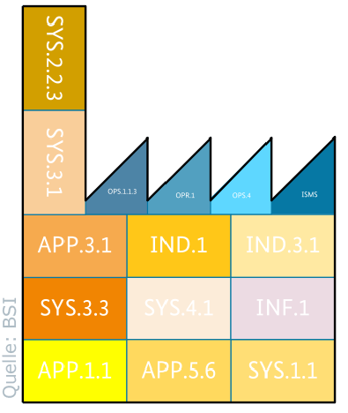
L'humain en interface avec la technologie
IT-Grundschutz pour les PME (= petites et moyennes entreprises)
L'application des profils IT-Grundschutz nécessite les éléments suivants :
Une expertise réduite en matière de sécurité
Base : IT-Grundschutz
Analyse des risques uniquement dans des cas exceptionnels
Assistance sectorielle spécifique pour la réalisation d'analyses de risques
Peu de temps
Idée de base des profils, libère les utilisateurs de leur devoir de concevoir des modèles.
Ajustement de haute précision des modèles en choisissant une lunette homogène.
Peu de documentation
Le profil crée de la documentation
Adaptation intuitive à l'utilisateur par cas d'utilisation.
Pilot Profile
https://www.bsi.bund.de/SharedDocs/Downloads/DE/BSI/Grundschutz/Hilfsmittel/Extern/Diplomarbeiten/Fluchs_Profil_Wasser.html

Slide 10
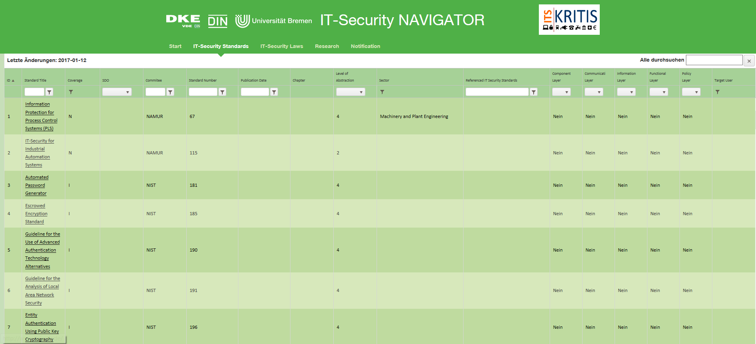
L'humain en interface avec la technologie
www.itsecuritynavigator.de/

